Slide 1
프로젝트 1차 발표
TEAM ONE

Slide 2
목차
1.주제 선정
2.업무 분담
3.기능 구현

Slide 3

1.주제 선정

Slide 4

Team one 소개
오정섭
강상묵

Slide 5
Team one 소개
김지성
배정도

Slide 6
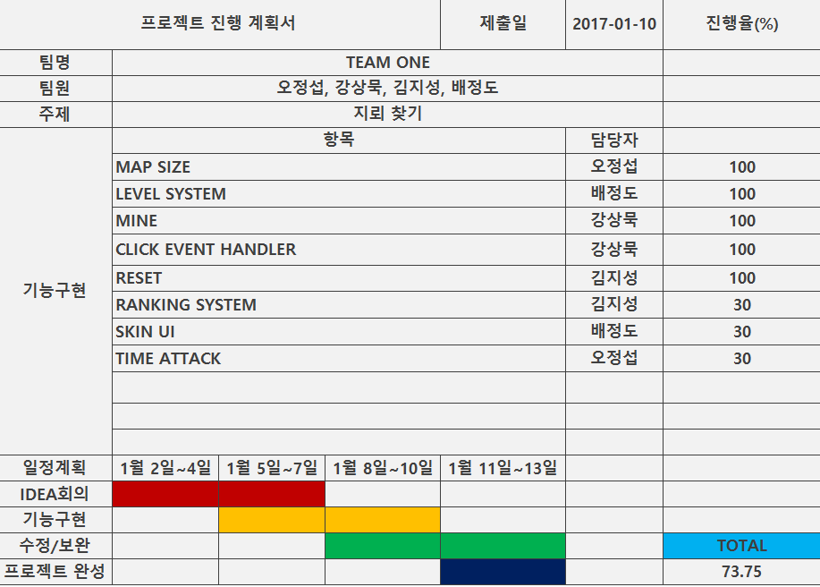
2.업무 분담

Slide 7
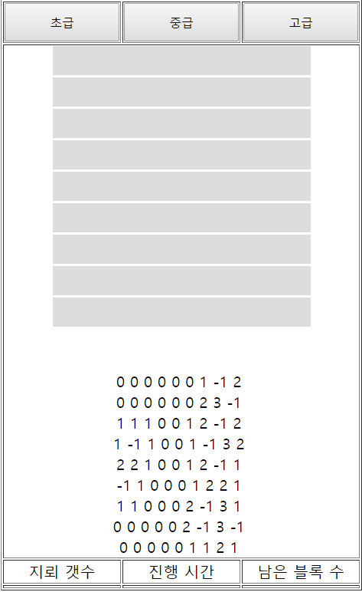
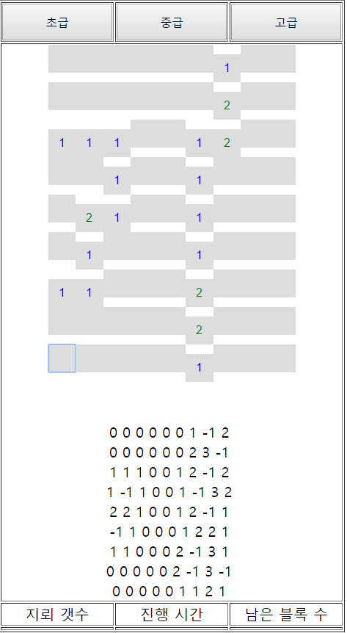
3.기능 구현

Slide 8


